Slide 1
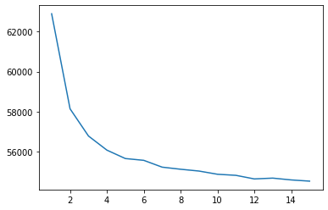
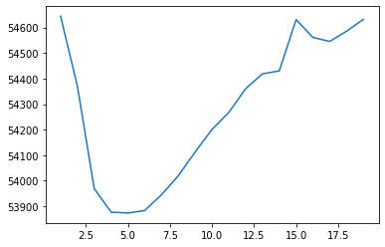
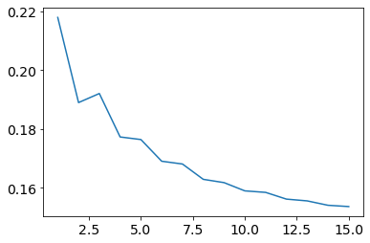
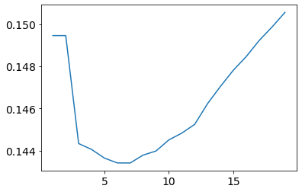
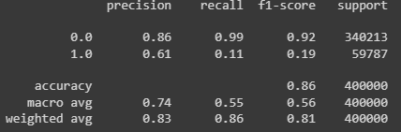
Ronda 1:
Ileana Parra
2 de diciembre de 2022
DT_model = DecisionTreeRegressor(max_depth=3, min_samples_leaf=12)
RMSE = 87.28053493425351
Ronda 2:
Pasos:
Manejo de valores nulos.
Escoger modelos.
Probar modelos.
Mejorar el modelo con menor error.
Probar diferentes números de donadores.
Conditional amount:
RandomForestRegressor(min_samples_leaf = 14, max_depth=5)
RMSE = 232.07137469070747
Probability of giving:
DecisionTreeClassifier(max_depth=7, min_samples_leaf = 12)

